Slide 1
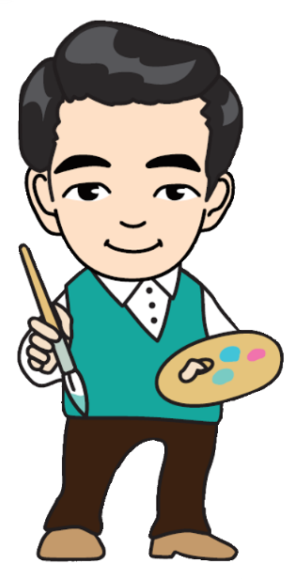
神戸市立小磯記念美術館 利用ガイドブック
目的：このガイドブックは美術館と学校をつなぐことを目的として作成しています。
子供たちが「美術館に行きたい！」と楽しみになるよう、ワクワクをお届けします。
前半
・小磯良平さんの紹介や絵をかく時の道具から、子供の興味を引き出します。
・【アトリエ＝自分だけの図工室】 大切にしていた物が、絵の中にも！？
・美術館のマナーについては、子供たち自身に考えさせたいですね。
後半
・校外学習の事前指導としては、前半までで構いません。
・子供たちが自分（家族）で行きたい時にどのように利用するのかを紹介するページとして
後半を作成しています。学校・子供の実態に合わせて活用してください。

Slide 2
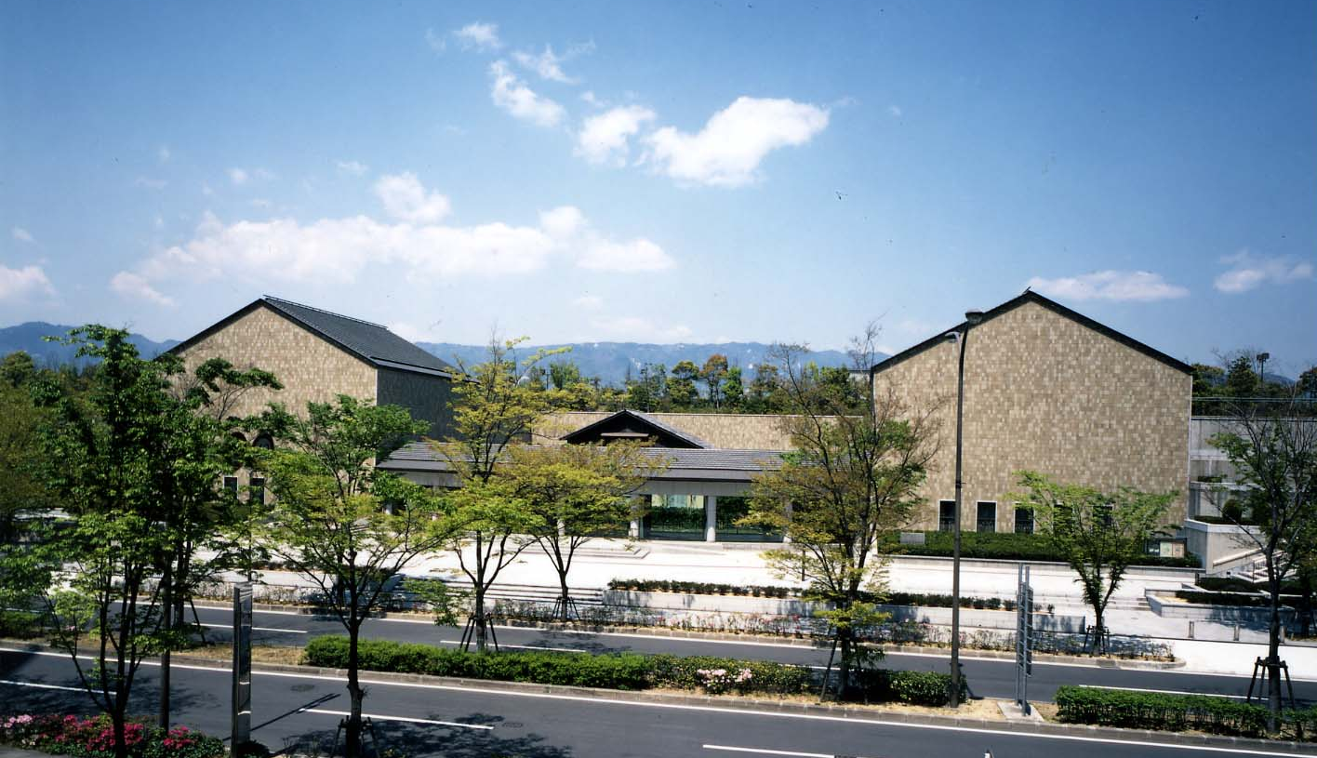
神戸市立小磯記念美術館へ行こう
こうべ しりつ こいそきねんびじゅつかん い

Slide 3
美術館は 実物の絵が見られる場所
びじゅつかん
じつぶつ え み ば しょ

Slide 4
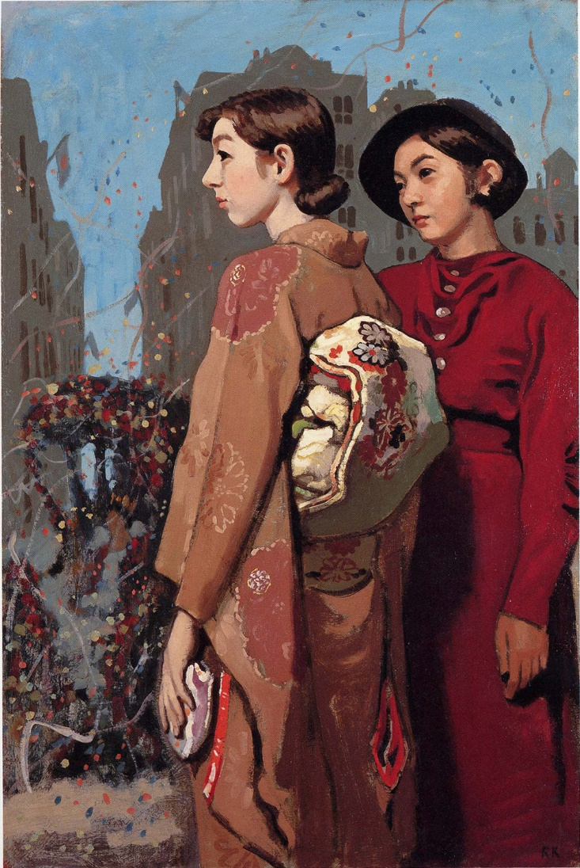
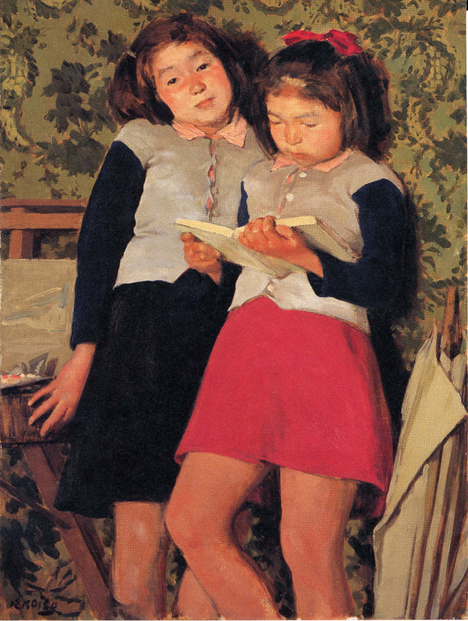

Slide 5
この絵をかいたのは こいそさん
え

Slide 6
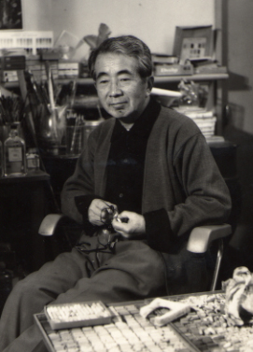
小磯良平
こ い そ り ょ う へ い
神戸生まれ（１９０３～１９８８）
昭和の時代に活躍した日本を代表する
画家のひとり
こうべ う
しょうわ じだい かつやく にほん だいひょう
が か
小磯良平写真（撮影：荒尾純）

Slide 7
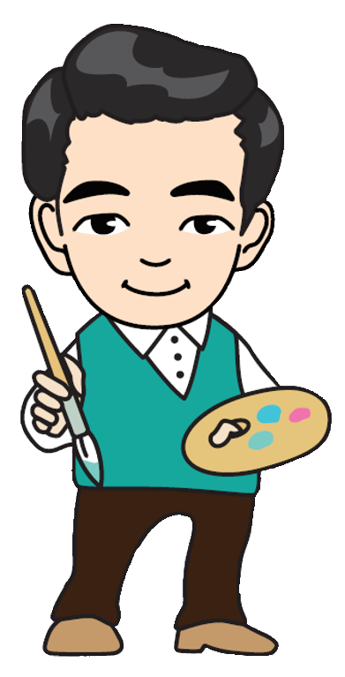
こいそさん（小磯良平）
こ い そ り ょ う へ い
ここからはぼくが紹介するよ
よろしくね
しょうかい

Slide 8
絵をかく時に使う道具
え とき つか ど う ぐ

Slide 9
つか
みんなが使っているパレット・ふでは
こんな形をしているよね
かたち

Slide 10
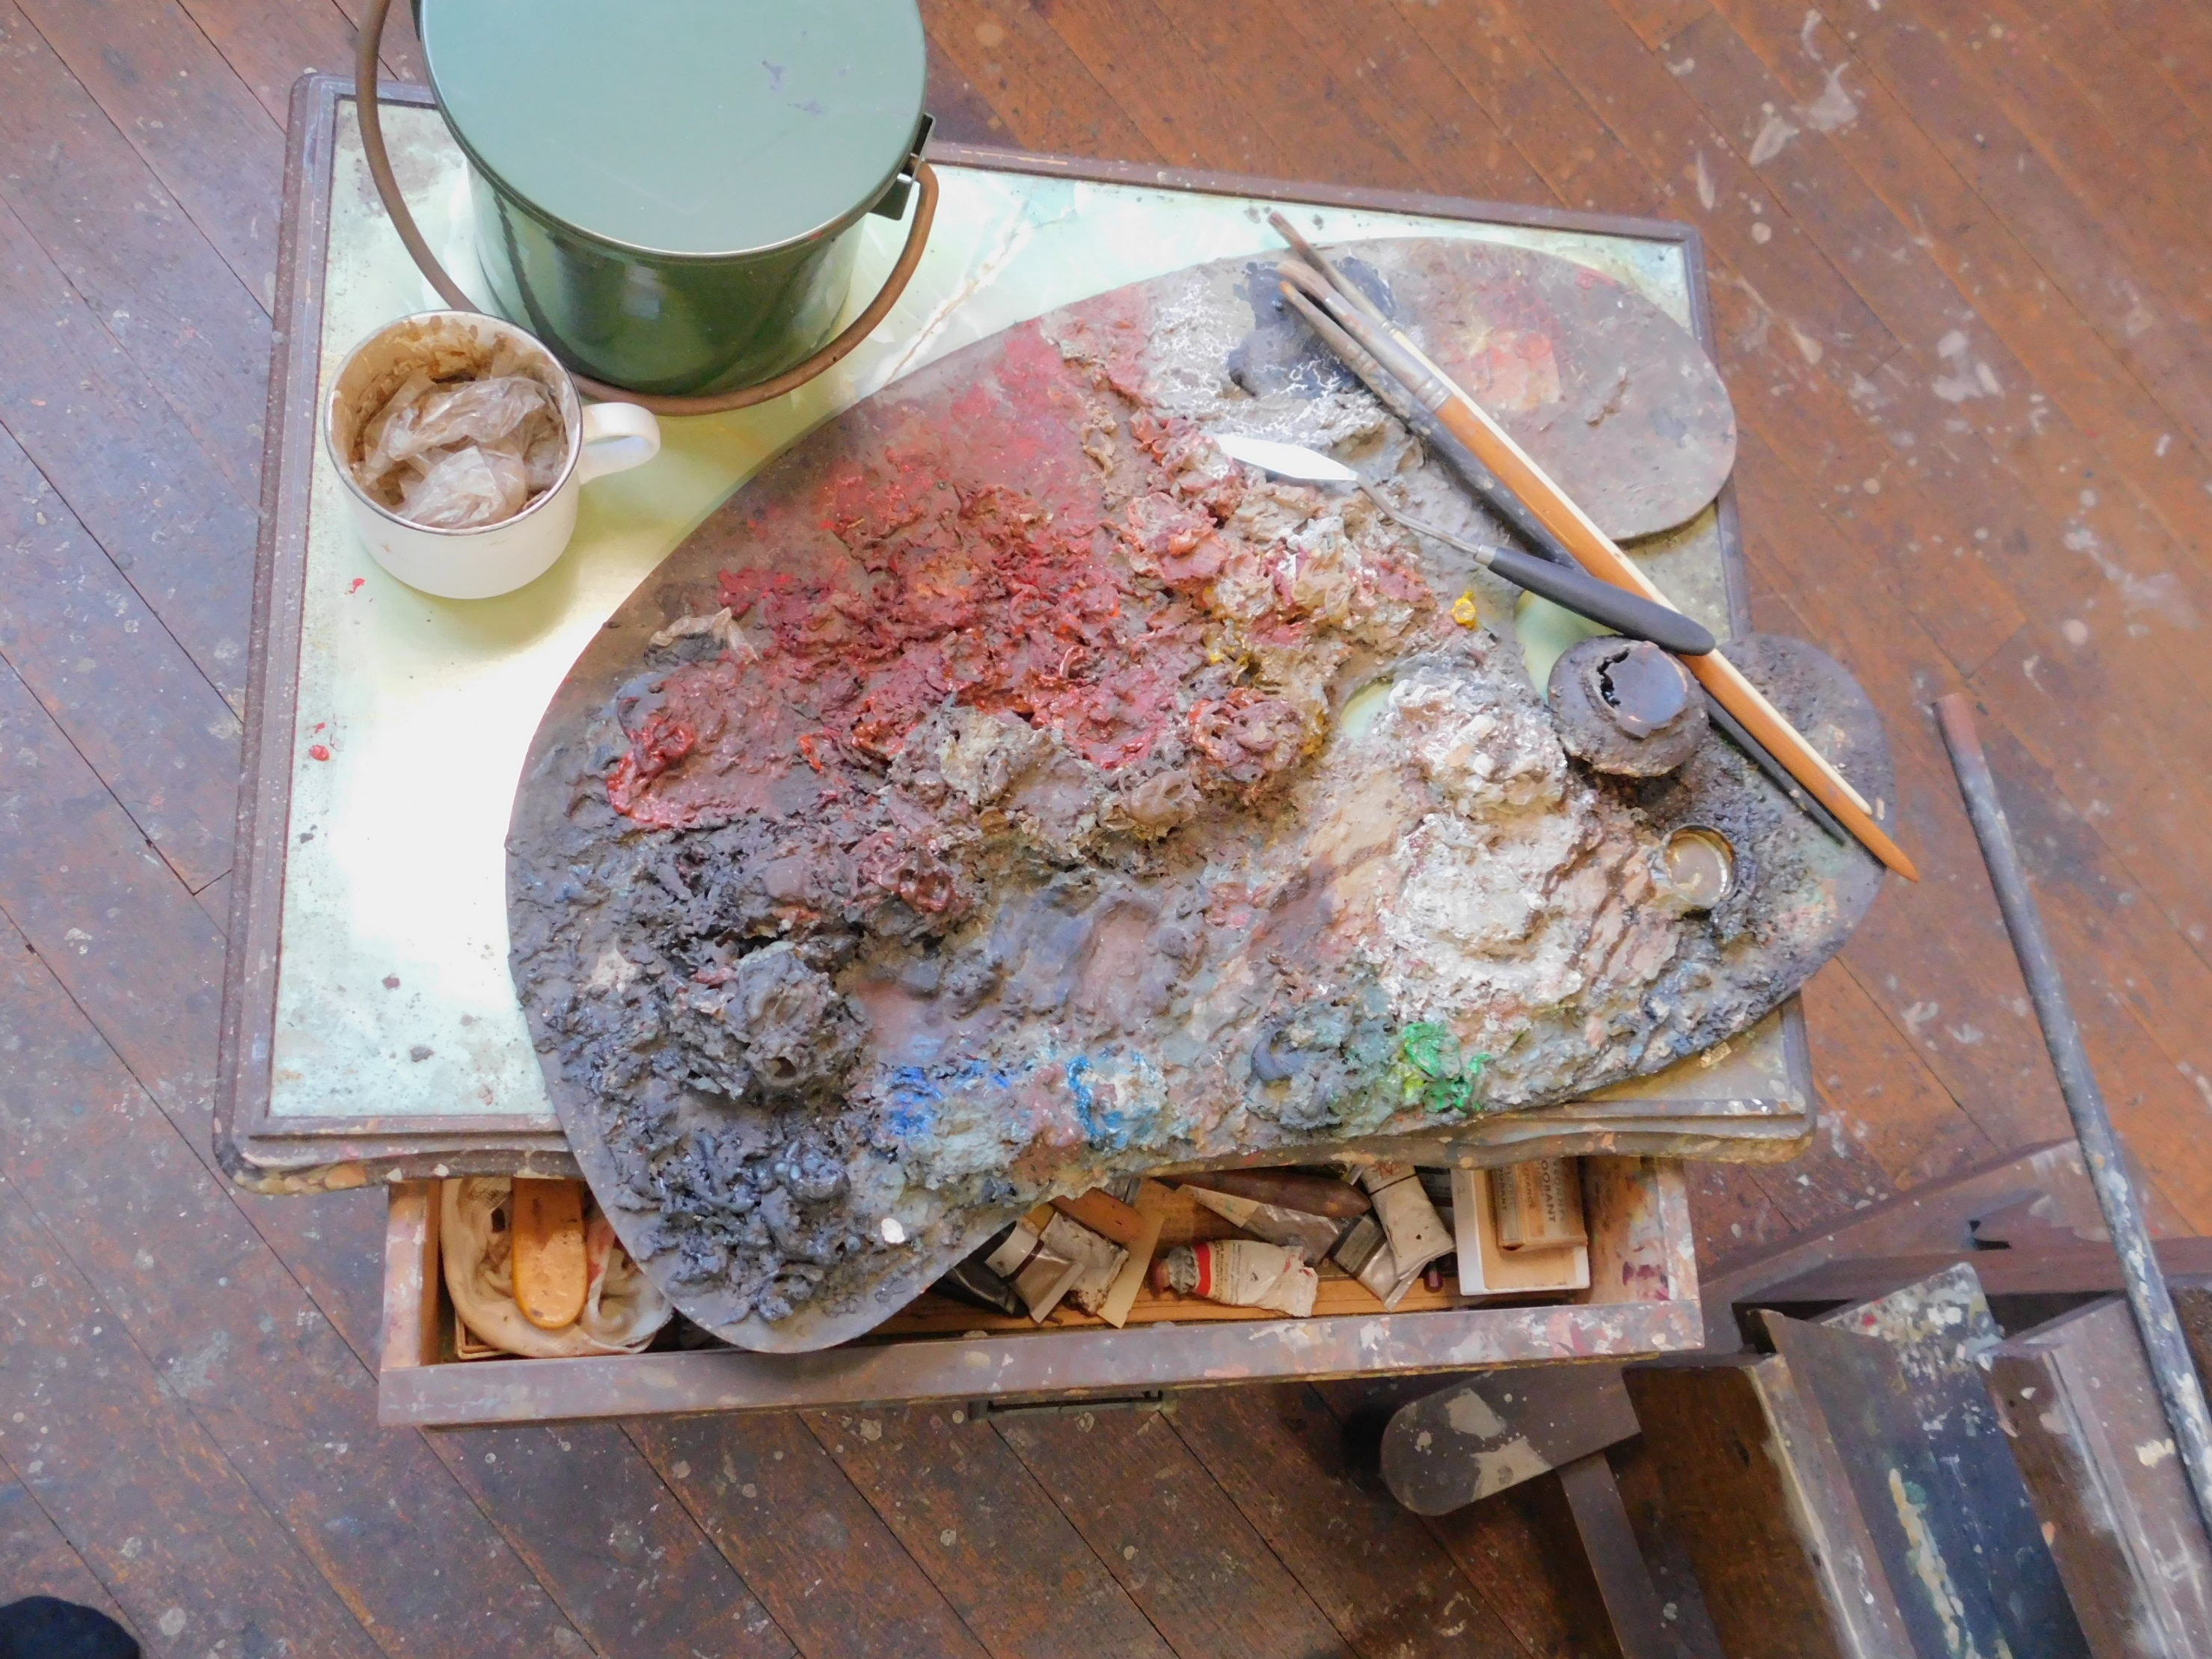
どうぐ つか
ぼくは こういう道具を使っていたんだ

Slide 11
こいそさんの絵をかく 道具が見られる場所
どうぐ み ば しょ

Slide 12
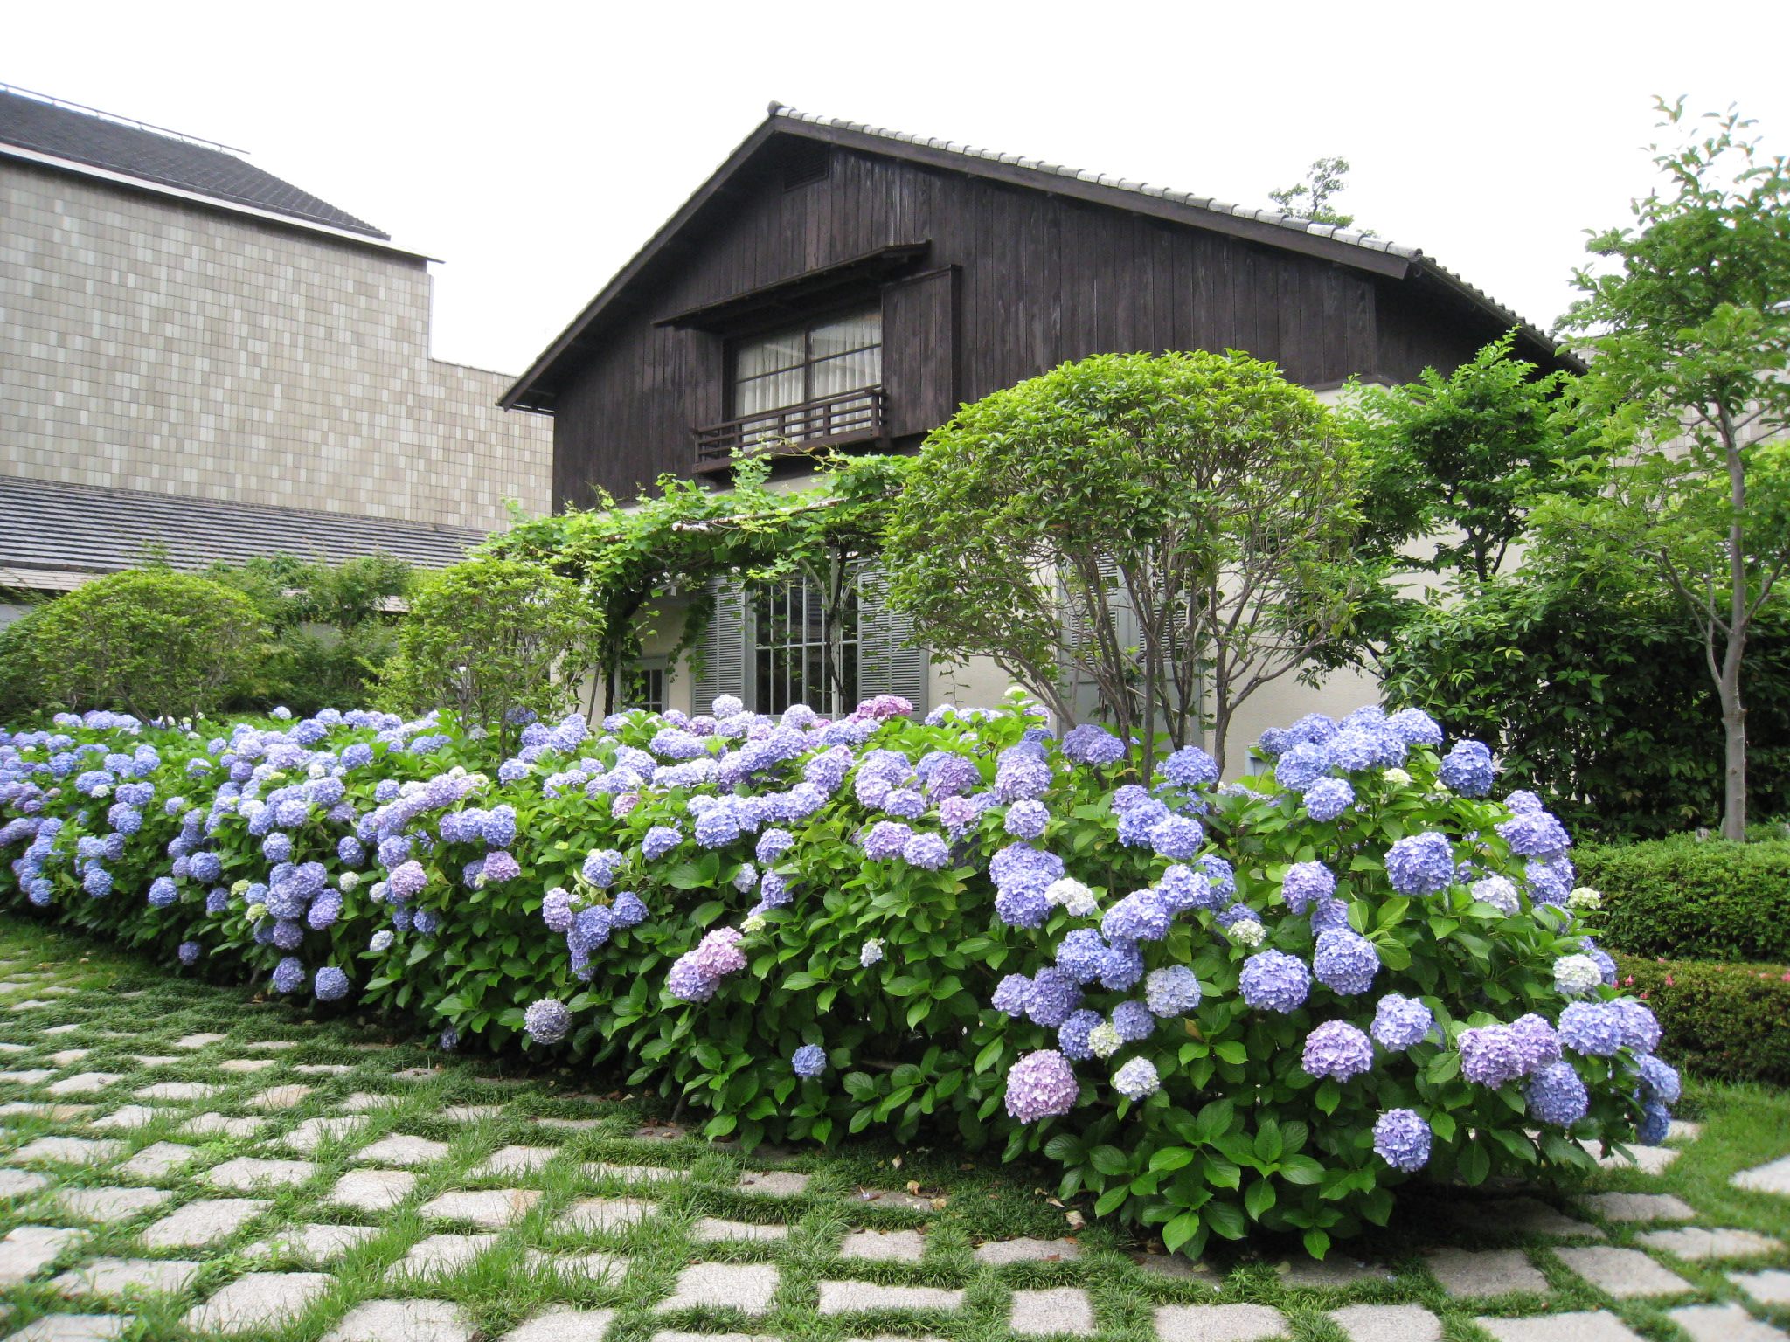
アトリエ
じぶん ずこうしつ
自分だけの図工室だよ

Slide 13
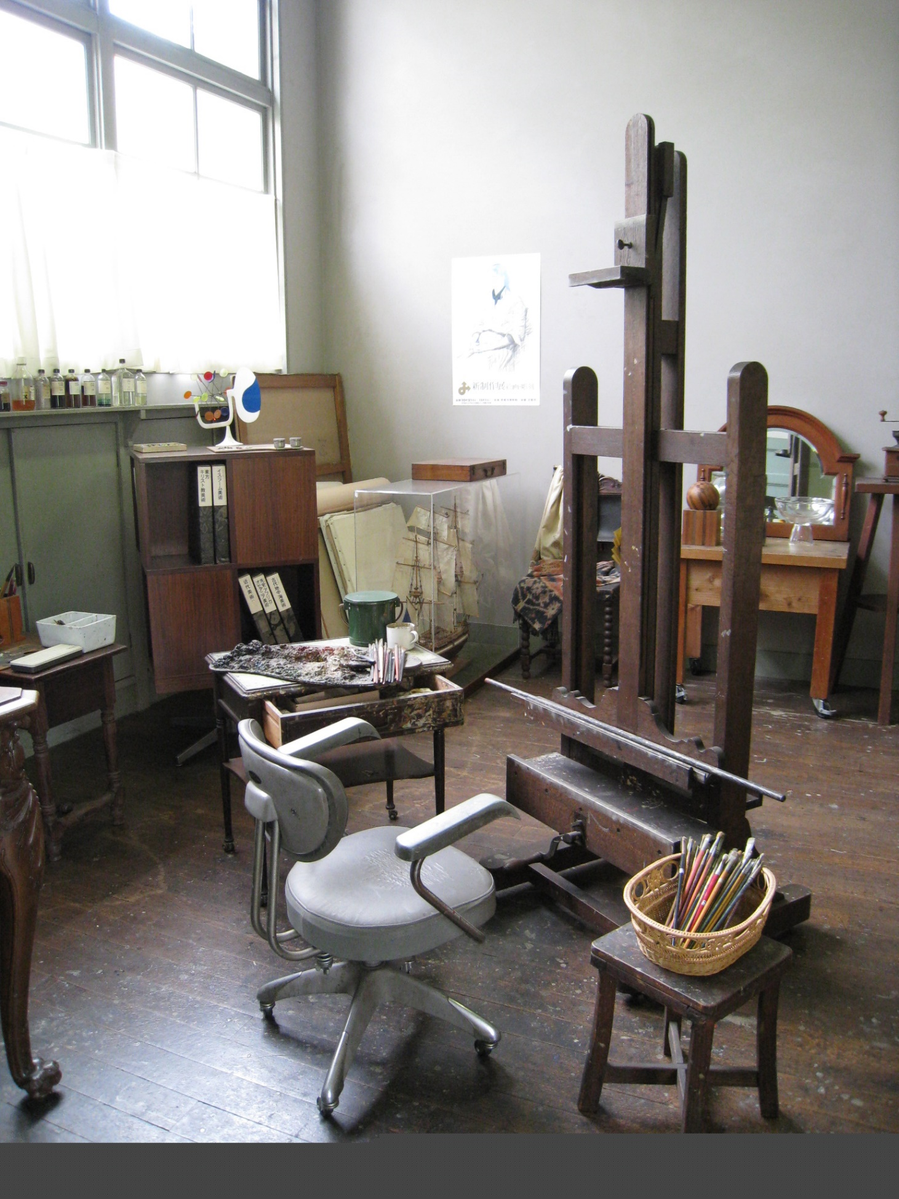
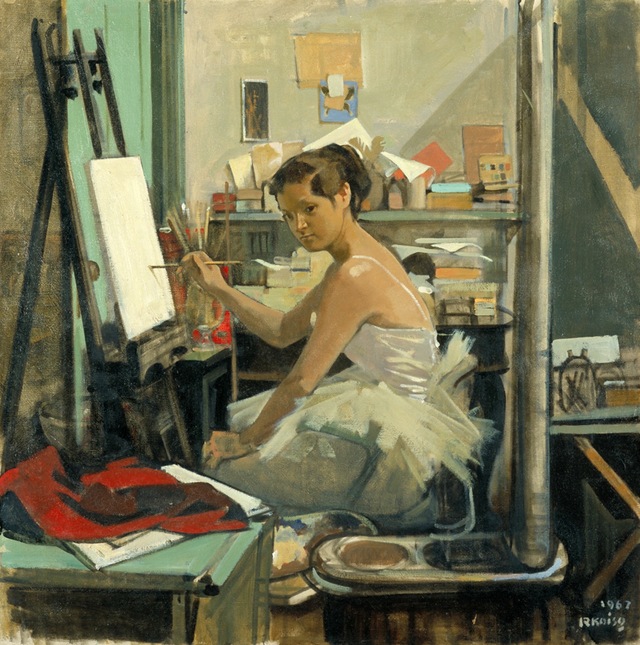
え
ここで たくさんの絵をかいたよ

Slide 14
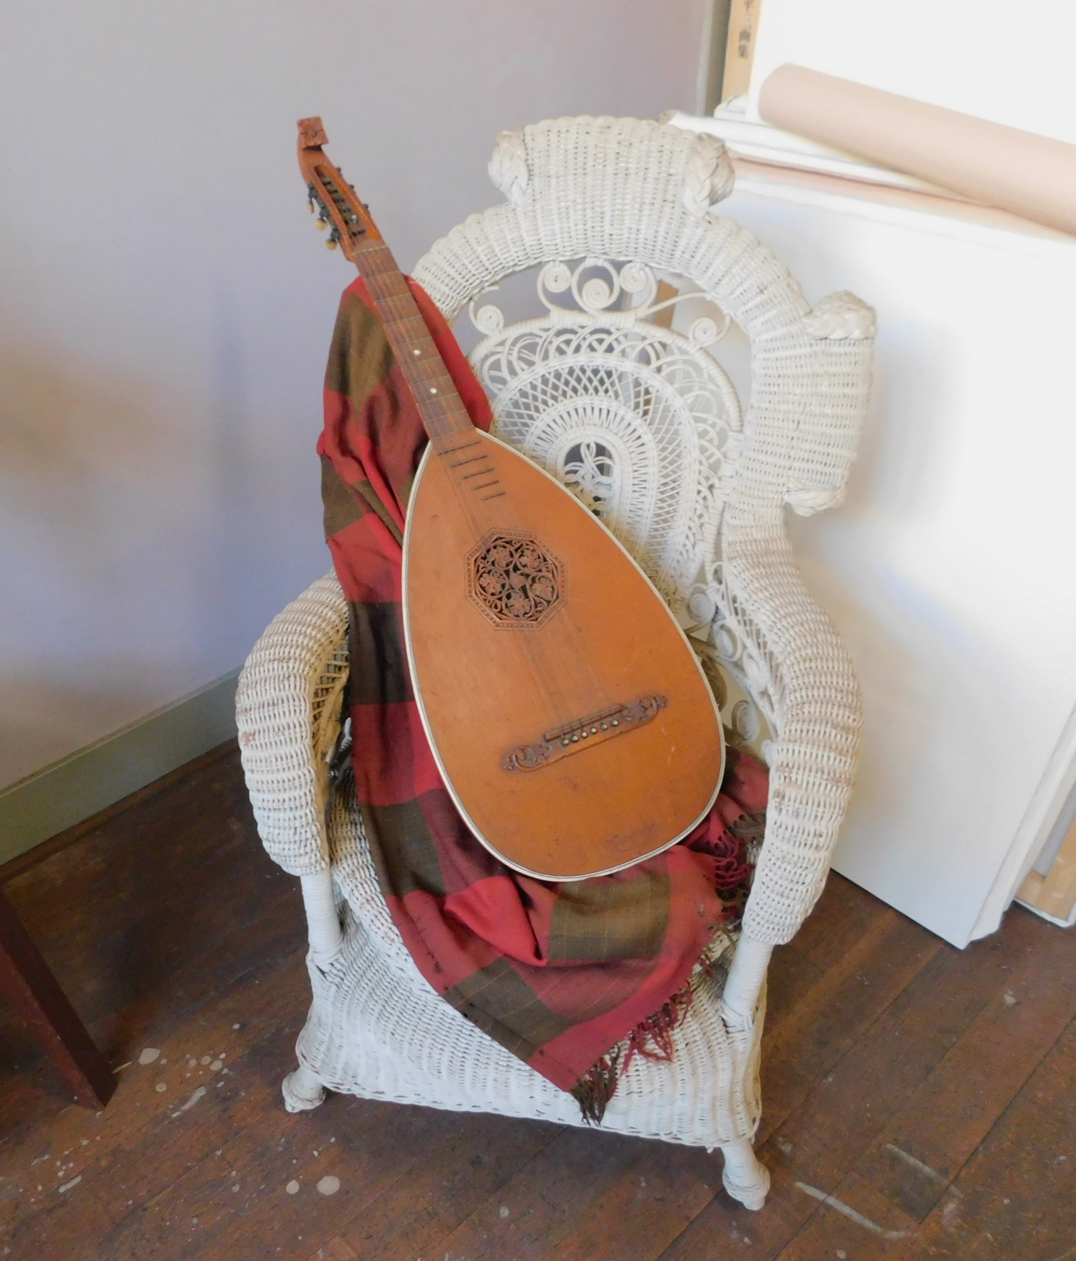
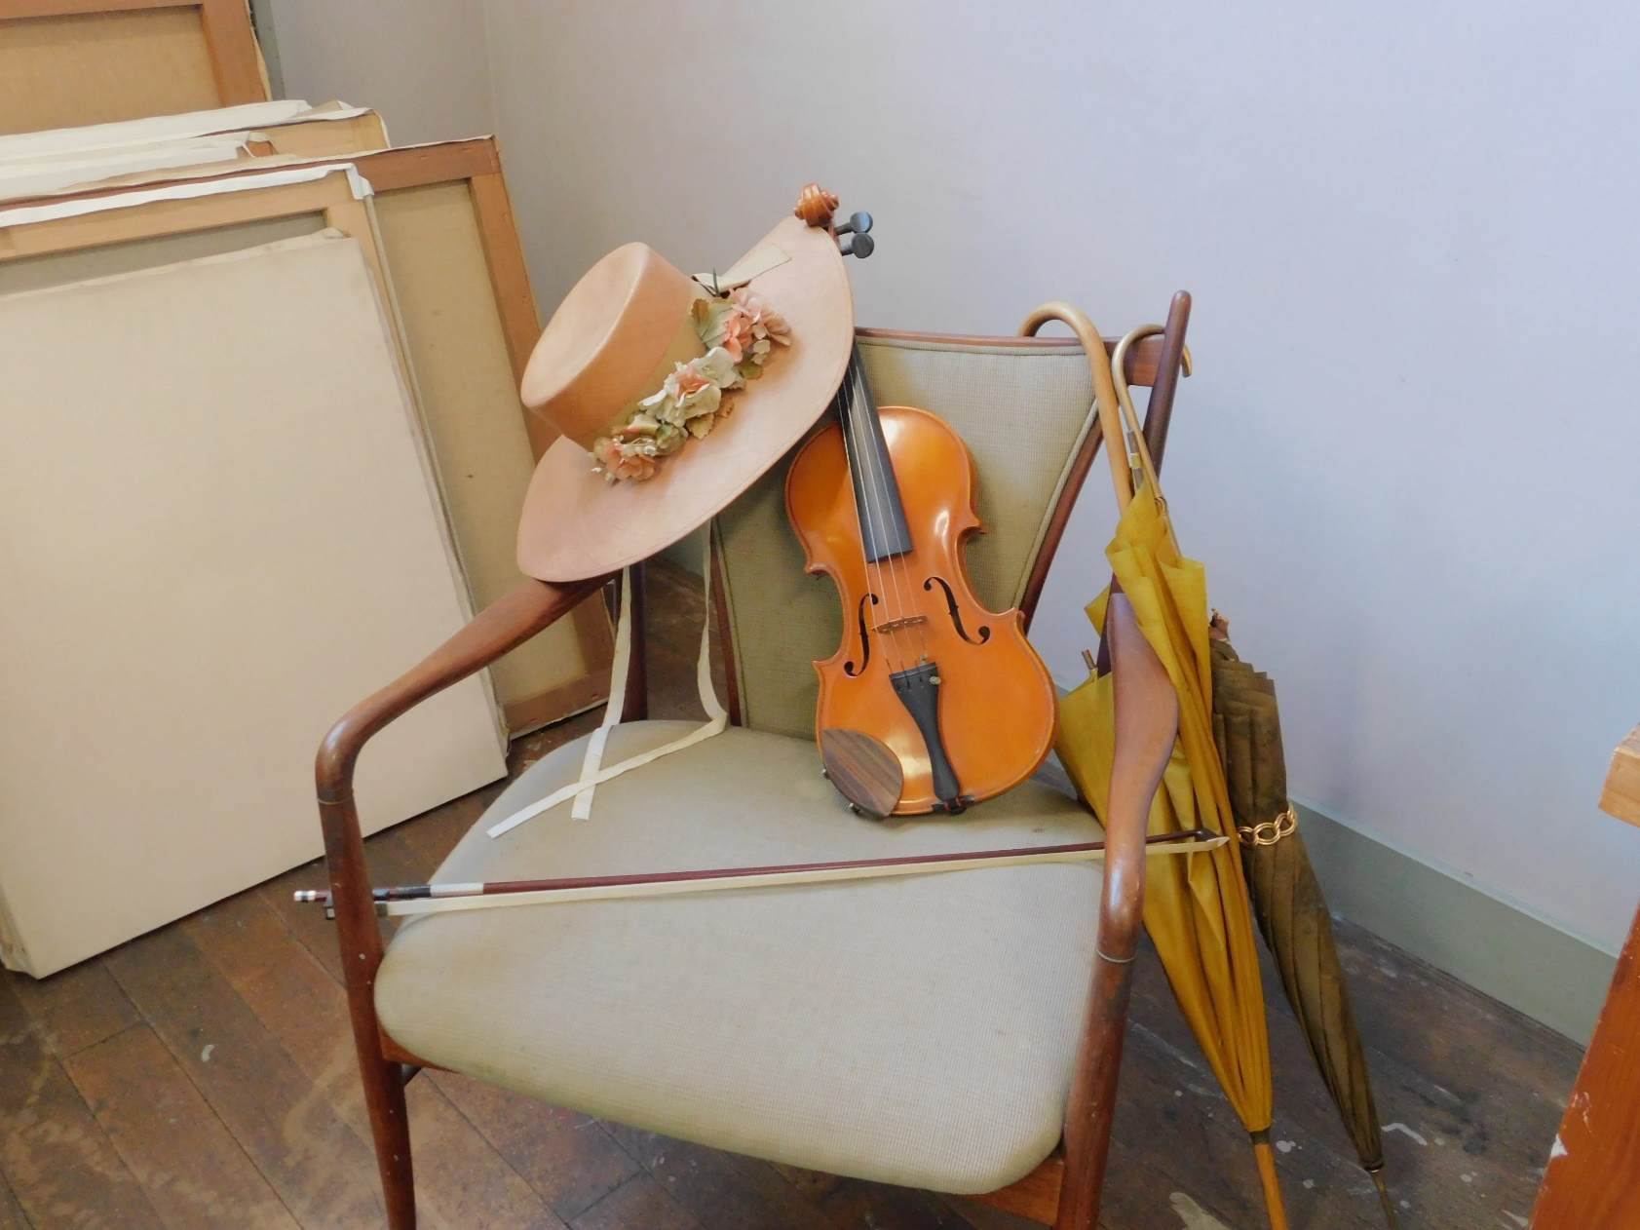
たいせつ もの
ほかにも、大切にしていた物がたくさん
絵に出てくることもあるから、探してみてね
え で さが

Slide 15
自分のお気に入りの 絵をみつけよう
じぶん き
え

Slide 16
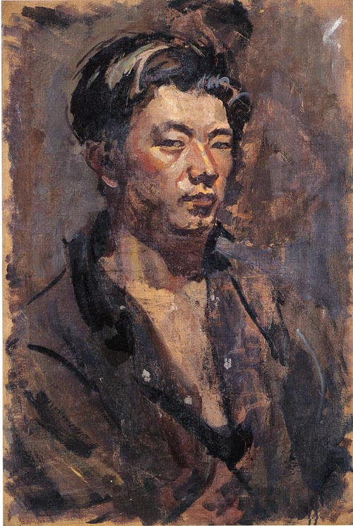
名札の見方
なふだ みかた
ひと
み
かいた人
これを見ると
いろんなことが分かるよ
わ
え
絵のなまえ
小磯良平（1903-1988）
自画像
1926（大正15）年
油彩・キャンバス
神戸市立小磯記念美術館蔵
とし
かいた年

Slide 17
美術館の役割
びじゅつかん やくわり
さくひん てんじ
ひと
・作品の展示 … たくさんの人に
いい気持ちで見てもらいたい
・作品の保存 … 未来に残して、つなげたい
・作品の研究 … もっとよく知り、伝えたい
き も み
さくひん ほぞん
みらい のこ
さくひん けんきゅう
し つた

Slide 18
びじゅつかん
美術館からのおねがい
・作品の展示
・作品の保存
さくひん てんじ
さくひん ほぞん
びじゅつかん
この２つは、美術館だけじゃなくて
見る人のマナーも大切だよ
何が大切か分かるかな？
み ひと たいせつ
なに たいせつ わ

Slide 19
ちか ひと せんせい
びじゅつかん はな あ
近くの人や先生と
美術館のマナーについて話し合おう

Slide 20
せんせい
先生と かくにんできたかな？
ぼくからも しつもん

Slide 21
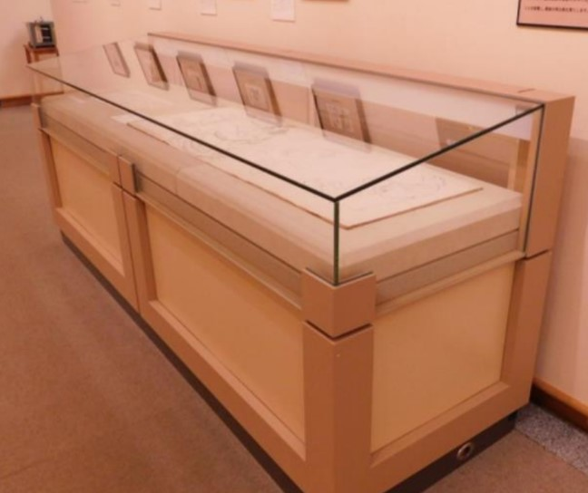
ガラスケースをさわると、どうなる？

Slide 22
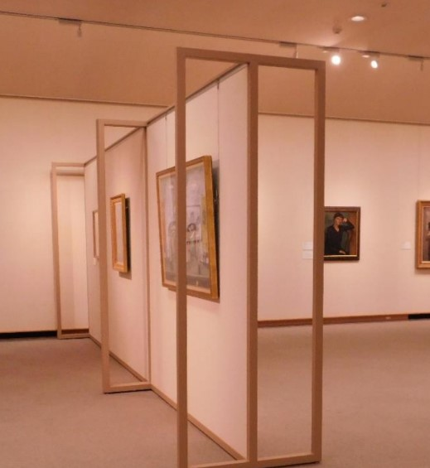
とお
このすきまって通っていいかな？

Slide 23
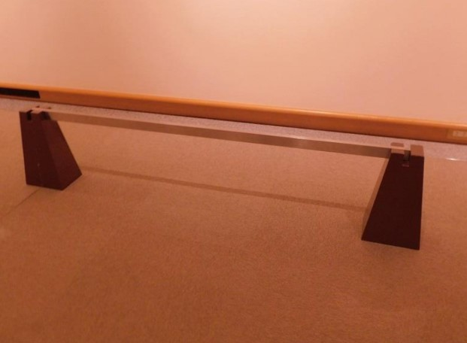
さくひん まえ
作品の前に おいてるけど
なんのためだと思う？
おも

Slide 24
びじゅつかん まも
さくひん
美術館のマナーを守って
作品を みてね

Slide 25
まっているよ

Slide 26
前半はここまで 後半はここから
ぜんはん
こうはん

Slide 27
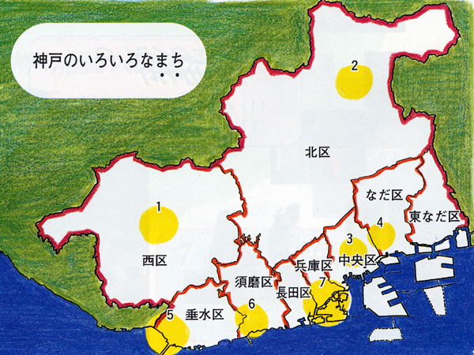
こうべ しりつ こいそ きねんびじゅつかん ばしょ
神戸市立小磯記念美術館の場所は…
ここだよ

Slide 28
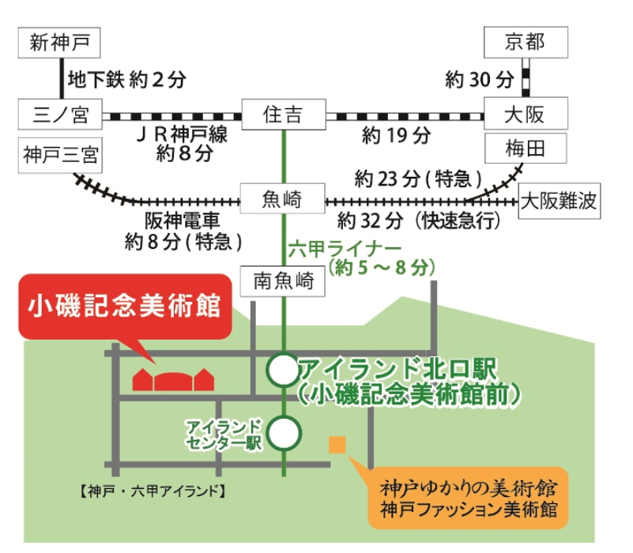
電車で行くときは…
でんしゃ い

Slide 29
美術館についたら・・・
びじゅつかん
たの かた
おし
楽しみ方を
教えてあげるね！

Slide 30
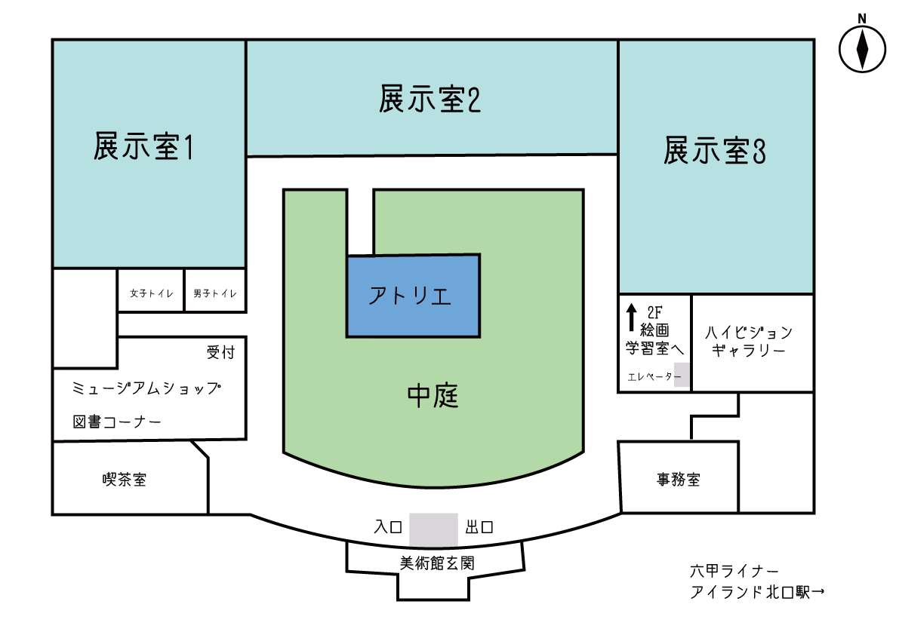
玄 関
げんかん
いりぐち
入口は一つだよ

Slide 31
美術館の中
びじゅつかん なか
つながっているから
まよわないよ！

Slide 32
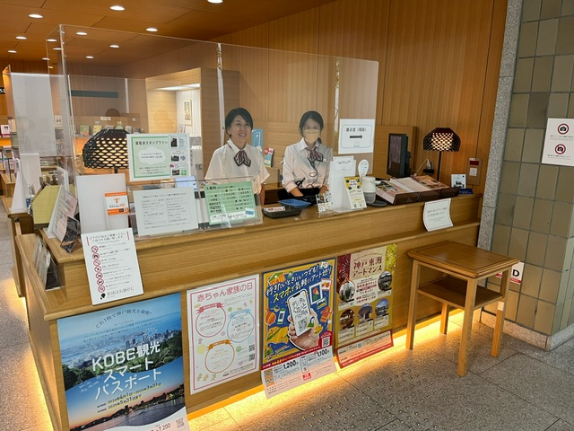
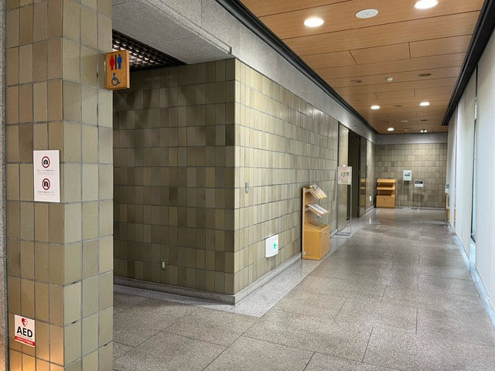
受付でチケットを買おう
うけつけ か
うけつけ にんずう お
受付の人に人数を 教えてね
となりがトイレだよ

Slide 33
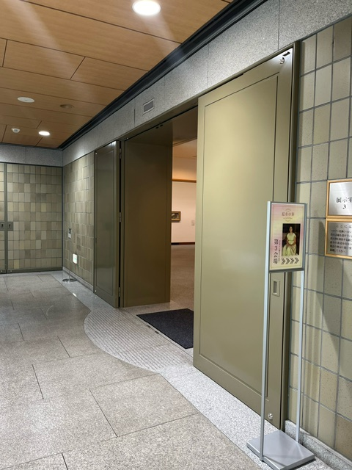
展示室は３つあるよ
てんじしつ
ちか
近いところからどうぞ！
時期によって展示している
ものがかわるよ。
君の好きな絵はどれかな？
じき てんじ
きみ す え

Slide 34
アトリエはここから入れるよ
はい
ぼく たいせつ
僕が大切にしていたものを
見に来てね
み き

Slide 35
一周したら出口、だけど…
いっしゅう でぐち
いっしゅう
一周しちゃったけど
もう帰る？
かえ

Slide 36
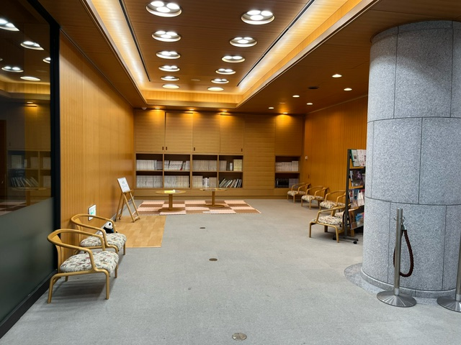
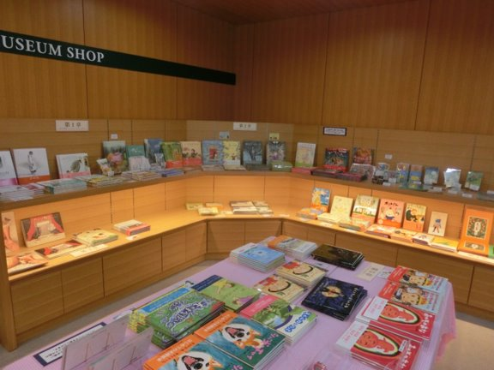
ほかにも楽しめる場所があるよ
たの ばしょ
としょ う ば
図書コーナーやグッズ売り場も

Slide 37
もう一度見てみるのもいいね
いちど み
もちろん
もう 一周 しても
いいんだよ。
いっしゅう

Slide 38
楽しくみてね。気軽に来てね。
たの
き がる
き

